Slide 1
마음을 여는 미술 놀이

Slide 2
1
모양 찾기 게임
놀
이
순
서
2
그림 선물 게임
3
이미지 크로키

Slide 3
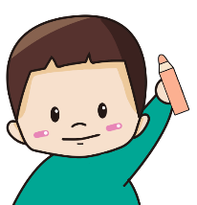
1
모양 찾기 게임
서귀포 강동호 선생님

Slide 4
모양 찾기 게임
준비물
모둠 도화지
연필
색연필

Slide 5
모양 찾기 게임
활동 방법
하늘에 손가락으로 낙서해 봅시다.
모둠 도화지에 연필로 자유롭게 낙서해 봅시다.
색연필로 어떤 모양이 보이는지 친구들과 이야기하며 그려봅시다.
모둠별로 발표해 봅시다.

Slide 6
모양 찾기 게임
하늘에 손가락으로 낙서해 봅시다
돌리기
지그재그
구불구불

Slide 7
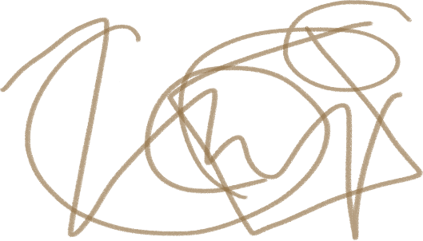
모양 찾기 게임
2. 모둠 도화지에 연필로 자유롭게 낙서해 봅시다

Slide 8
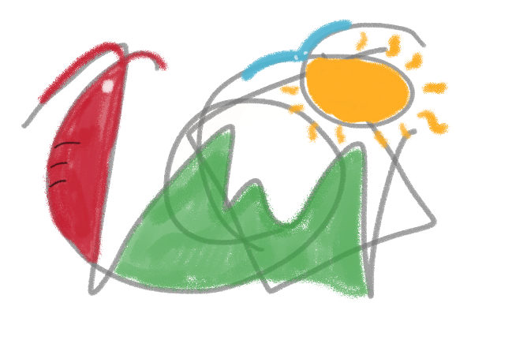
모양 찾기 게임
3. 색연필로 어떤 모양이 보이는지 친구들과 이야기하며 그려봅시다.
갈매기
새우
태양
산

Slide 9
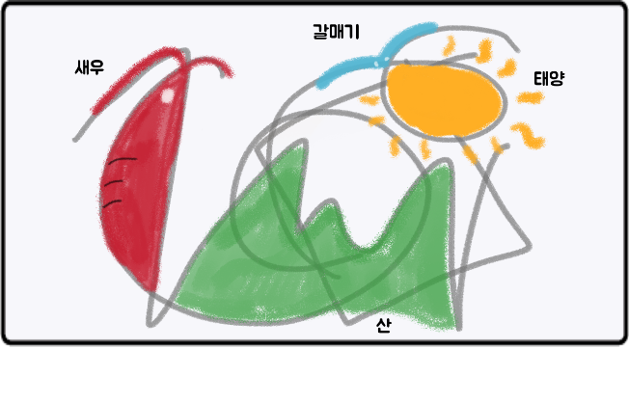
모양 찾기 게임
4. 모둠별로 발표해 봅시다.

Slide 10
모양 찾기 게임
피터 레이놀즈의 그림책을 함께 봅시다.
(그림책을 클릭 해보세요.)
피터 레이놀즈

Slide 11
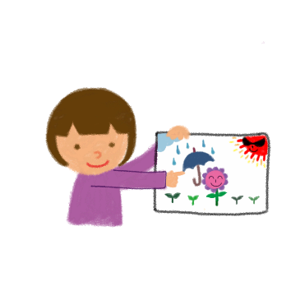
2
그림 선물 게임
서울 이윤희 선생님

Slide 12
그림 선물 게임
준비물
각자 도화지 1장씩
크레파스나 색연필, 사인펜 등

Slide 13
그림 선물 게임
활동 방법
4~6명이 모둠으로 앉습니다 .
도화지에 나를 상징하는 꽃을 한송이 그립니다.
선생님께서 신호를 주시면 내 도화지를 오른쪽 친구에게 줍니다.
다시 선생님께서 신호를 주시면 도화지를 오른쪽 친구에게 줍니다.
앞의 친구가 그린 그림과 어울리게 또 그립니다.
5. 도화지에 나에게 돌아올 때까지 계속 선생님의 신호에 맞추어 그림을
돌려 그립니다.
6. 모둠 친구들이 완성해준 내 그림을 보고 이야기를 나누어 보세요.

Slide 14
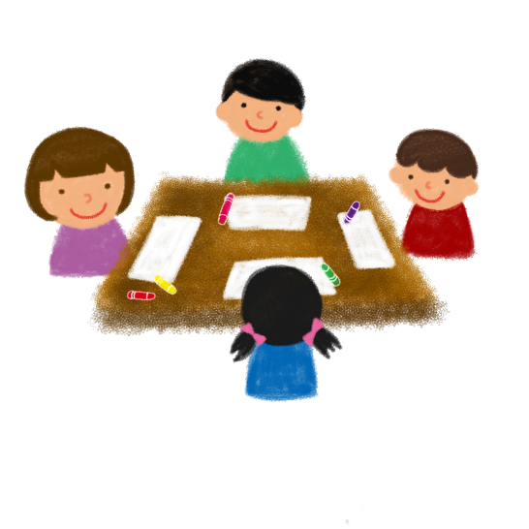
그림 선물 게임
4~6명이 모둠으로 앉습니다.

Slide 15
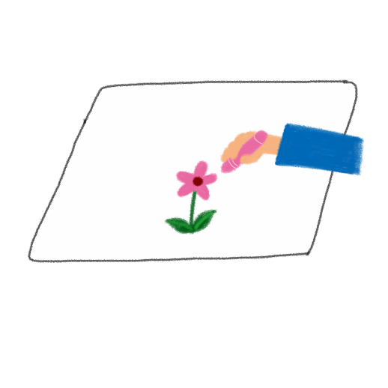
그림 선물 게임
2. 도화지에 나를 상징하는 꽃을 한송이 그립니다.
눈코입이 달린 꽃도 좋고, 무지개 꽃도 좋습니다.
꽃이 싫다면 나를 닮은 동물을 그려도 좋아요!

Slide 16
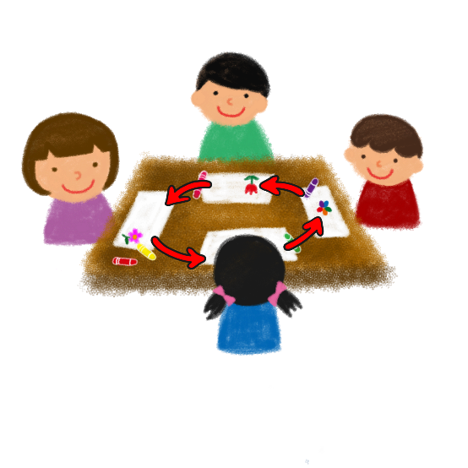
그림 선물 게임
3. 선생님께서 신호를 주시면 내 도화지를 오른쪽 친구에게 줍니다.

Slide 17
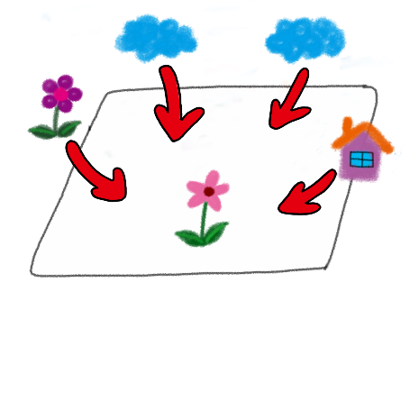
그림 선물 게임
받은 도화지에 친구의 꽃에게 선물해주고 싶은 것을 그립니다.
여기서 주의! 친구의 그림 위에 덧그리거나 친구의 그림에 낙서는 X

Slide 18
그림 선물 게임
4. 다시 선생님께서 신호를 주시면 또 도화지를 오른쪽 친구에게 줍니다.
앞의 친구가 그린 그림과 어울리게 또 그립니다.

Slide 19
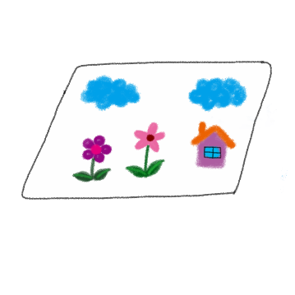
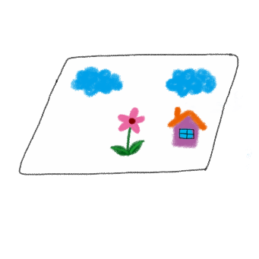
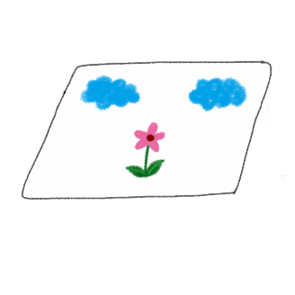
그림 선물 게임
5. 도화지에 나에게 돌아올 때까지 계속 선생님의 신호에 맞추어 그림을
돌려 그립니다.

Slide 20
그림 선물 게임
6. 모둠 친구들이 완성해준 내 그림을 보고 이야기를 나누어 보세요.
누가 나에게 무엇을 그림으로 선물했는지 찾아보고,
선물을 한 친구는 왜 그 그림을 그렸는지 얘기해주세요.

Slide 21
3
이미지 크로키
경남 송가람 선생님

Slide 22
이미지 크로키
준비물
사인펜, 색연필 등
지워지지 않는 재료
학생수 x 학생수 만큼 a4용지

Slide 23
이미지 크로키
활동 방법
종이를 준비합니다.
자신을 가장 잘 나타낼 수 있는 포즈를 생각합니다.
친구들 앞에서 포즈를 잡습니다.
종이에 포즈를 잡을 친구 특징을 빠르게 그립니다. 1명당 시간은 2~3분!!
친구에 대한 첫 이미지, 어떤 성격인 친구인 것 같다. 그린이 이름, 할 말 등 을 적습니다.
반 학생들을 모두 그렸으면 각자 그린 그림을 친구에게 전달합니다.
학생들이 처음 나를 어떤 이미지로 느꼈는지 알 수 있습니다.
꼭 선생님이 먼저 포즈를 보여주세요!!

Slide 24
이미지 크로키
형태의 특징 등을
단시간에 재빨리 포착해서
그리는 것
크로키
(croquis)

Slide 25
이미지 크로키
최선을 다하지만
완벽하게 그릴필요는 없다!
하지만 자세히 관찰하세요!

Slide 26
이미지 크로키
A4 종이를 반 친구만큼 챙기세요!
반 친구가 10명이면 10장!
반 친구가 20명이면 20장!을
한명이 가지고 있어야 해요!
친구들을 모두 그려줄 거에요!

Slide 27
이미지 크로키
2. 자신을 가장 잘 나타낼 수 있는 포즈를 생각합니다.
?
?
?
?
?
?

Slide 28
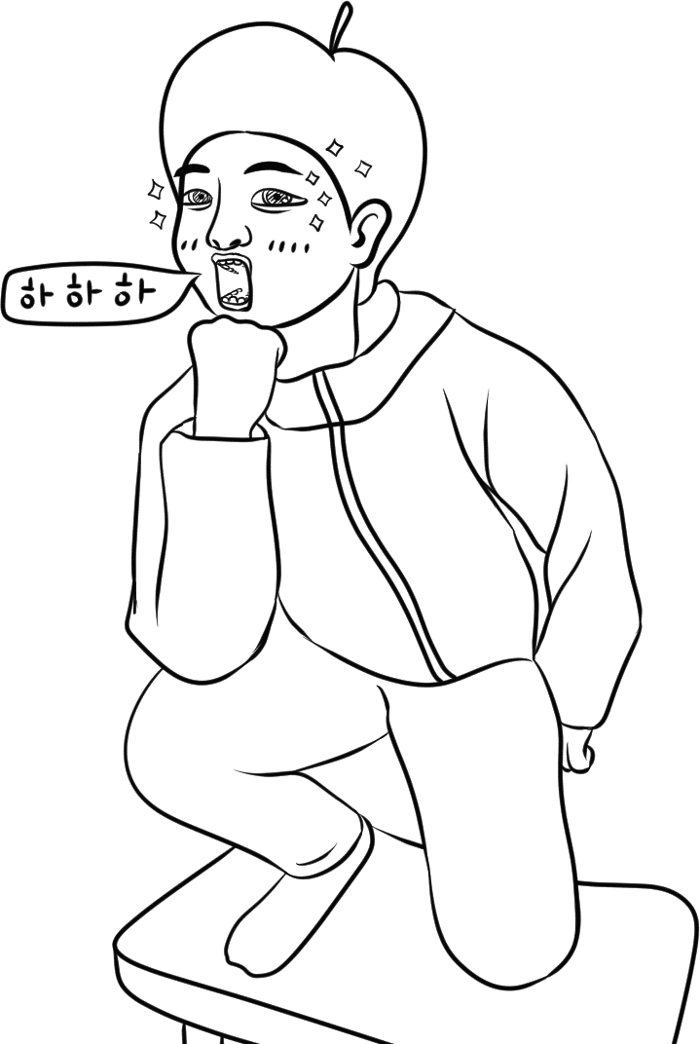
이미지 크로키
난 생각이
많으니까!
이런 포즈가
좋겠어!
3. 이정도면
적당하겠죠??

Slide 29
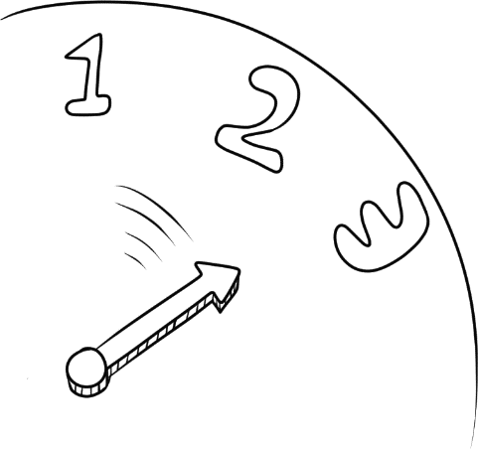
이미지 크로키
4. 한 명에 2~3분 정도
학생수가 많으면 조절합니다!

Slide 30
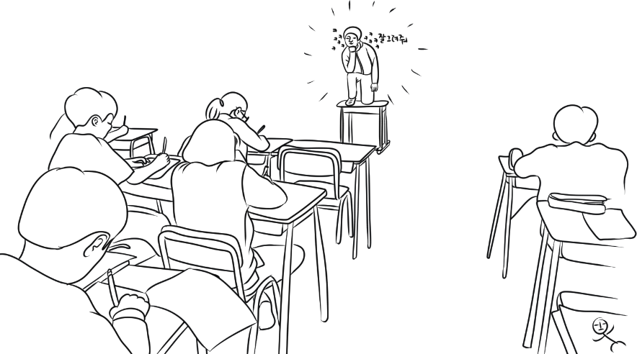
이미지 크로키
5. 친구를 자세히 관찰해서
그려봅니다
친구의 첫 이미지와
성격을 고려해서 그려봅니다.

Slide 31
이미지 크로키
Tip! 4초 관찰하고 2초 그려보세요!
많이 자세히 관찰할수록 더 잘 그릴 수 있습니다!
※내 모습그림에 장난치면 기분 나빠요.
.
마찬가지 ! 친구도 최대한 정성껏 그려주세요~

Slide 32
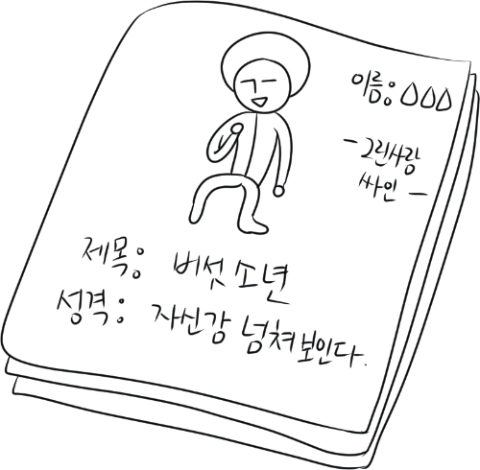
이미지 크로키
-모델의 이름
-그린사람 싸인
-크로키의 제목
-친구의 이미지나 성격을
적어봅시다

Slide 33
이미지 크로키
학급 친구들을 다 그렸으면 선생님의 말씀에 따라
각 작품을 친구에게 여러분의 작품을 잘 전해주세요
전해주면서 인사도 한마디!

Slide 34
이미지 크로키
지금부터
먼저 선생님을
모델로 그려보겠습니다~!
모두 파이팅!!

Slide 35
이미지 크로키
예

Slide 36
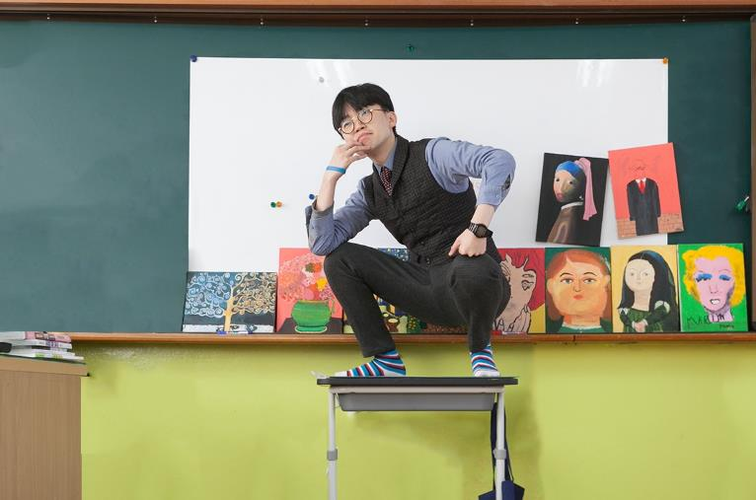
이미지 크로키

Slide 37
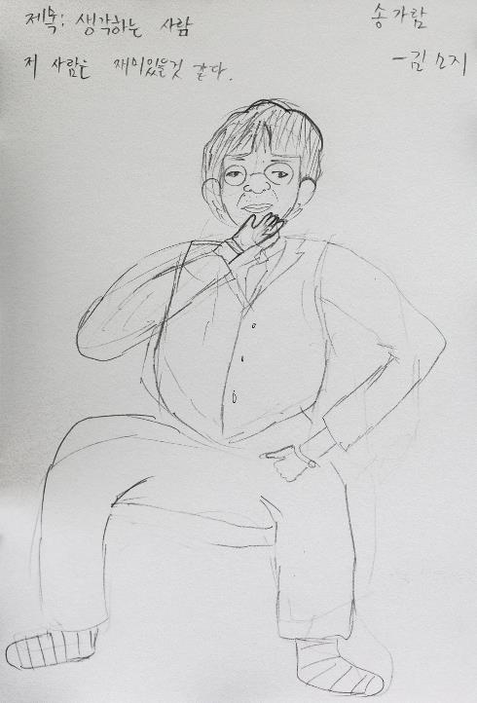
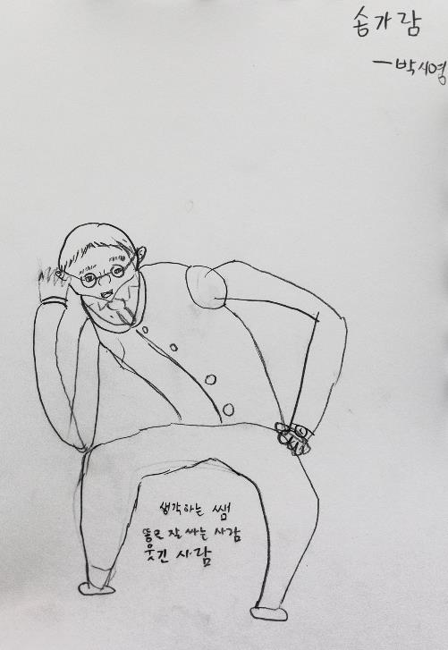

Slide 38
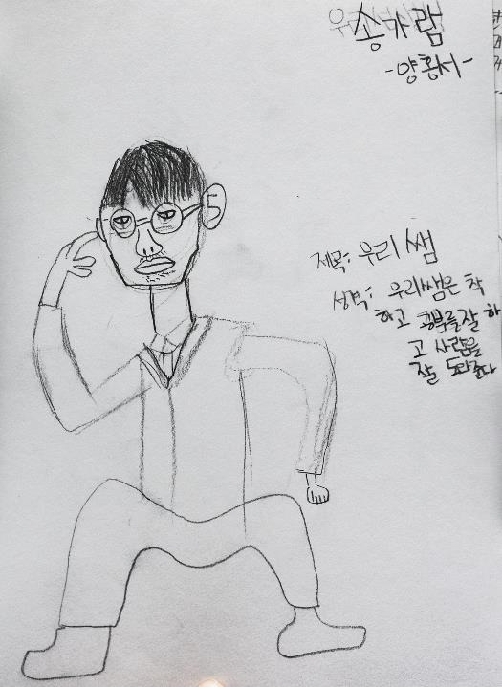
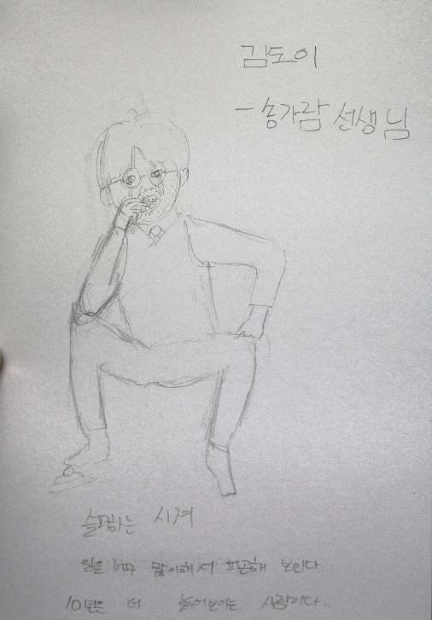

Slide 39
